Slide 1

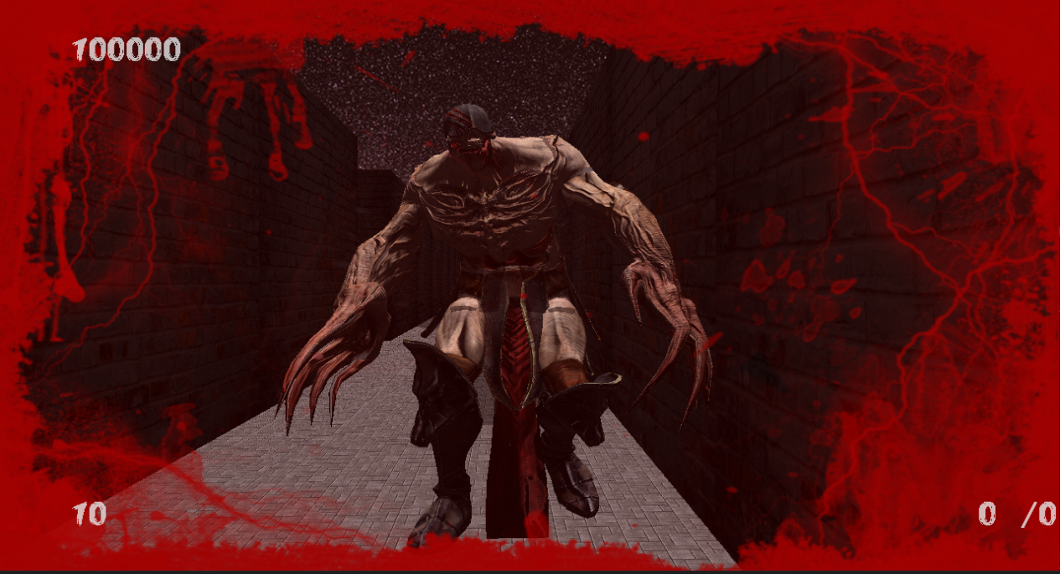
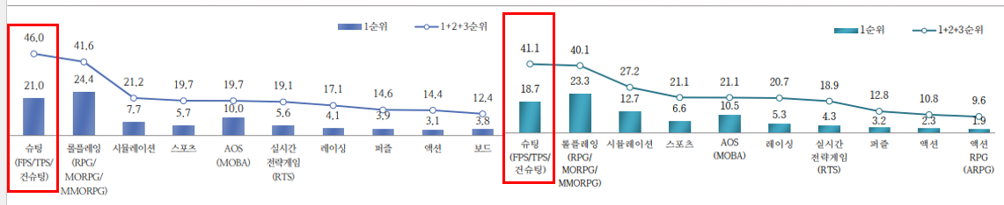
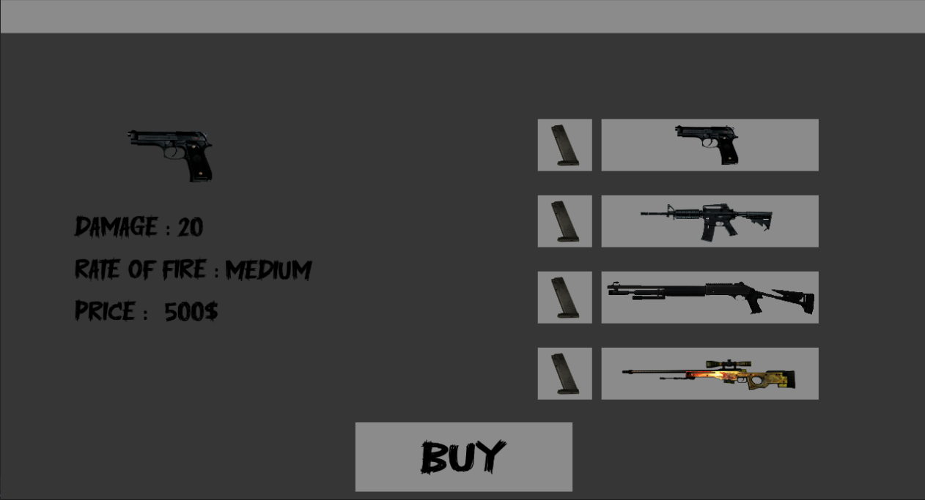
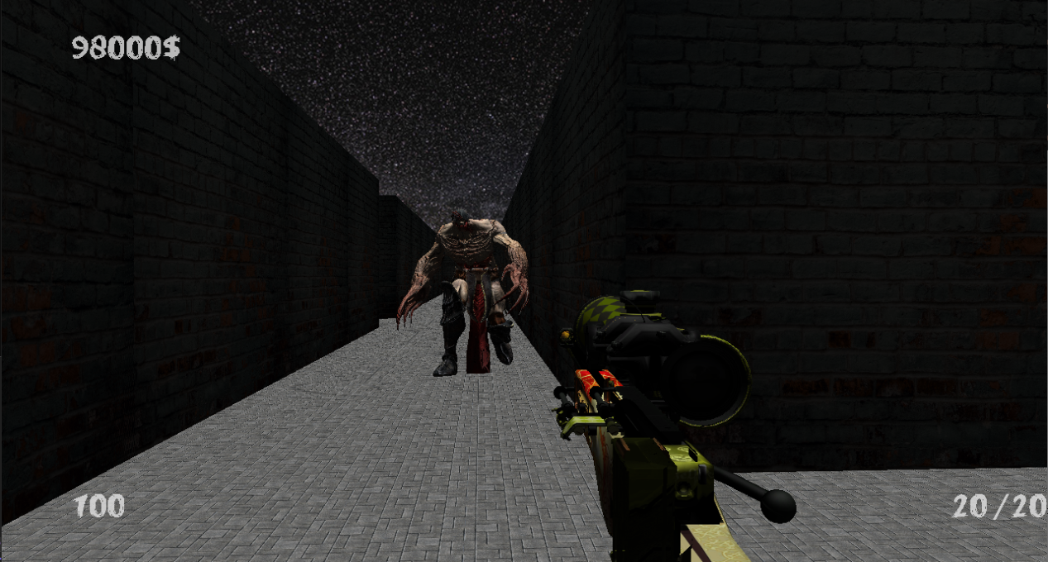
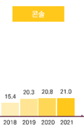
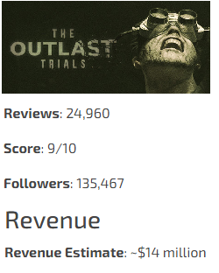
필射즉생
게임공학과
지도교수 :김경철 교수님
정윤제, 최은우
개발배경
솔로플레이어의 증가에 따른 선호도 증가 효과
최근에 흥행하는 장르가 된 호러게임
꾸준한 강세를 보이는 FPS 게임
IMAGE
개발목표 및 내용
호러분위기의 서바이벌형 FPS이다
혼자 즐길 수 있는 솔로 플레이형 게임이다
총 7웨이브로 구성된 게임이다
무기와 적의 상성에 대한 전략을 구현하였다
A*알고리즘으로 움직이는 적 구현하였다
component 기반의 프레임워크 구현하였
체력이 낮아져 위급한 상
기대효과 및 시장성
개발결과
•적마다 다른 특징을 가지고 있어 파훼하는 재미
• 2021,2022년 모두 강세였던 솔로게임
2023년에도 강세로 추정
이제는 인기장르가 된 호러게임
IMAGE
살고싶다면 쏴라!!
인게임 상점 화
인게임 전투 장면

